Slide 1

国际化语言开发环境 2024.11.13
模板编号: SY/WD-007-049F
Notes:
模板版本信息：
版本 日期 作者 更新内容
1.0 2012.10.8 发布

Slide 2
目 录
1
项目管理
2
质量管理
3
项目迁移计划
4
财务指标
5
技术评审相关内容
6
遗留问题的状态
7
Q&A
Copyright © Sieyuan Electric Co., Ltd. All Rights Reserved. 密级：保密

Slide 3
项目管理
项目名称：国际化语言开发环境
项目背景：
柔性一体化平台需要快速开发多语言版
嵌入式平台缺乏统一的词条管理工具
国际化开发过程长、涉及人员多，开发效率低

Slide 4
项目管理
项目目的及范围：
开发词条管理系统，统一管理公司范围内的国际化词条，适应嵌入式、通用软件的需要求；
能对接柔性一体化平台，使得一般开发人员不感知国际版开发过程，能自动对接平台和应用，仅需要翻译和测试就能完成国际版的开发；
降低国际版的开发周期和人力投入，从原经验值的3~4个月周期，12~16人月投入，降低为2个月周期，4~6人月投入;

Slide 5
项目管理
项目进展：
截至2024年11月13日
完成全部功能开发
在嵌入式装置海外TUV测试中试用
在储能EMS FHIP平台英文版中试用

Slide 6
项目进度计划
项目管理
计划
开发
charter
TR1
TR2
TR3
验收DCP
里程碑 | 目标日期 | 实际完成日期 | 备注
Charter通过 | 2024/3/10 | 2024/3/10
TR1-TR3 | 2024/11/30 |  | 功能开发，完成模型管理、算法管理、镜像管理、数据标注、数据集管理、训练任务的开发工作。
验收DCP | 2024/12/30

Slide 7
项目管理
项目风险 ：
序号 | 风险描述 | 应对措施 | 责任人 | 风险状态
1 | 可视化工具进度影响国际化语言开发环境人力投入 | 调整计划，预先完成关键功能 | 杨凡 | 已发生

Slide 8
目 录
1
项目管理
2
质量管理
3
项目迁移计划
4
财务指标
5
技术评审相关内容
6
遗留问题的状态
7
Q&A
Copyright © Sieyuan Electric Co., Ltd. All Rights Reserved. 密级：保密

Slide 9
质量管理
交付物配置状态审计
本阶提交文档3份
重要交付文档清单：
《PM2024093-国际化开发环境-技术需求规格书_V1.0》
《1.2-国际化语言环境-词条翻译工具设计方案》
《1.1-词条翻译工具操作手册》

Slide 10
目 录
1
项目管理
2
质量管理
3
项目迁移计划
4
财务指标
5
技术评审相关内容
6
遗留问题的状态
7
Q&A
Copyright © Sieyuan Electric Co., Ltd. All Rights Reserved. 密级：保密

Slide 11
迁移计划
项目迁移
开发项目的迁移计划
智能运维及安全PDT
EMS国际版
本开发项目
变电PDT
海外馈线保护
2024年

Slide 12
目 录
1
项目管理
2
质量管理
3
项目迁移计划
4
财务指标
5
技术评审相关内容
6
遗留问题的状态
7
Q&A
Copyright © Sieyuan Electric Co., Ltd. All Rights Reserved. 密级：保密

Slide 13
财务指标
预算 实际
人力投入：16人月
资料及信息服务费用： 1w元 0元
研发材料费用： 2w元 0元

Slide 14
目 录
1
项目管理
2
质量管理
3
项目迁移计划
4
财务指标
5
技术评审相关内容
6
遗留问题的状态
7
Q&A
Copyright © Sieyuan Electric Co., Ltd. All Rights Reserved. 密级：保密

Slide 15
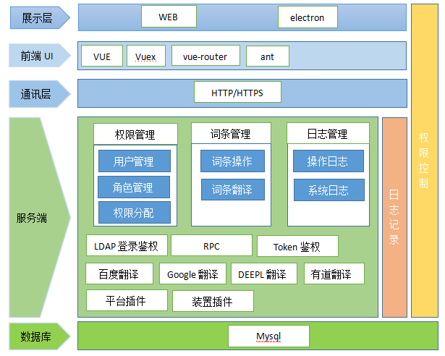
平台设计--技术架构
国际化语言开发环境技术架构
Copyright © Sieyuan Electric Co., Ltd. All Rights Reserved. 密级：保密

Slide 16
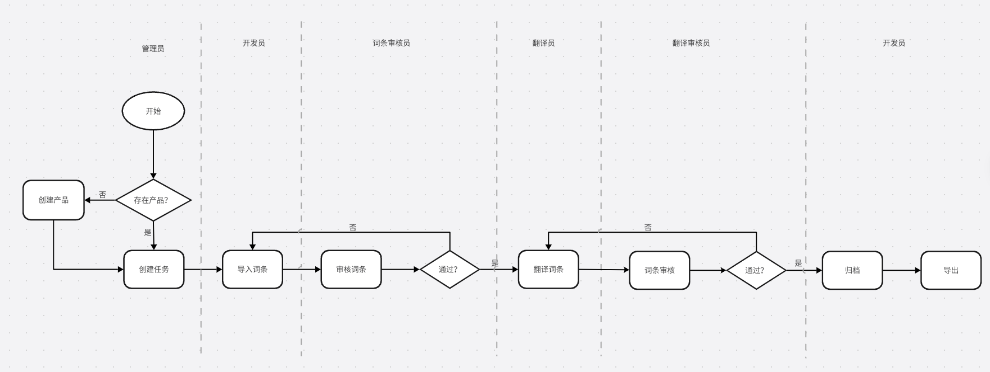
平台设计--操作流程
国际化语言开发环境工作流程
Copyright © Sieyuan Electric Co., Ltd. All Rights Reserved. 密级：保密

Slide 17
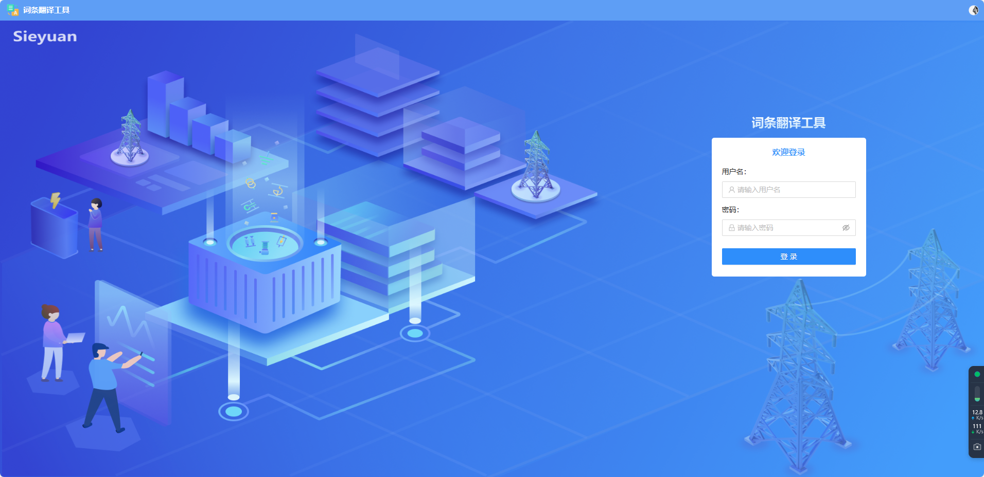
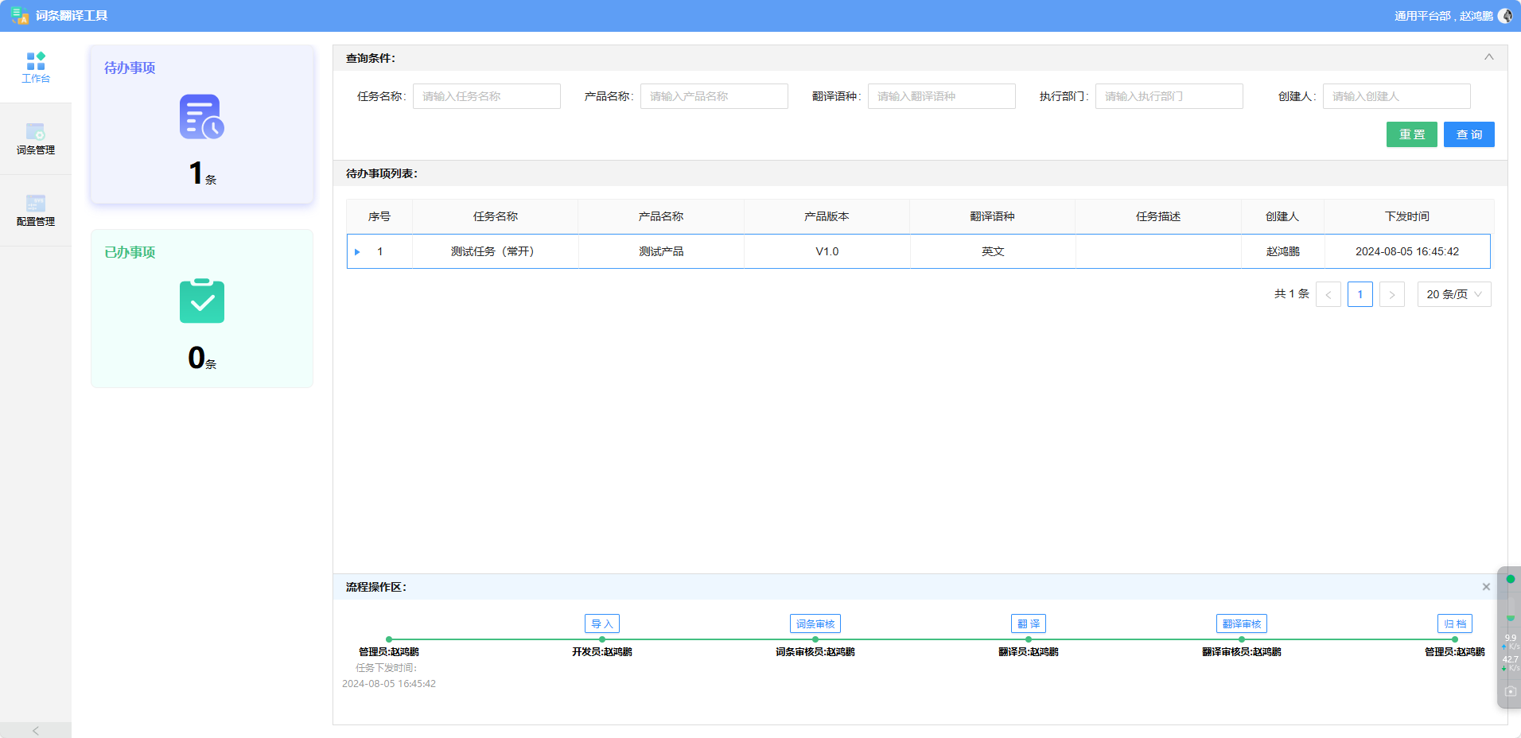
功能--登录
登录 & 工作台
工作台进行待办任务进行词条导入、词条审核、词条翻译、翻译审核、词条归档等操作，以及已办的任务查看
Copyright © Sieyuan Electric Co., Ltd. All Rights Reserved. 密级：保密

Slide 18
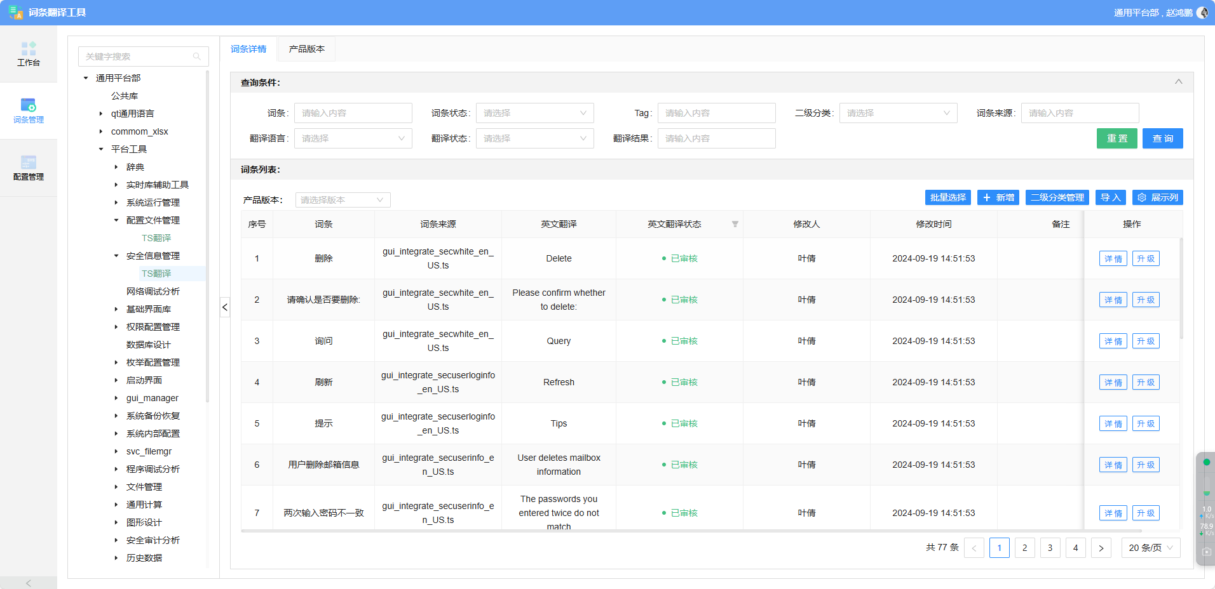
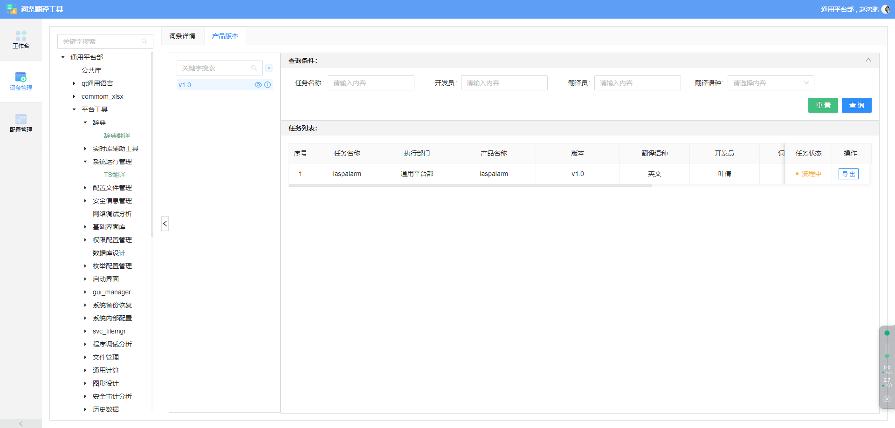
功能--词条管理
词条管理
词条管理可以对词条进行查看、修改、回写等操作，同时可以针对产品查看产品版本以及任务列表查看
Copyright © Sieyuan Electric Co., Ltd. All Rights Reserved. 密级：保密

Slide 19
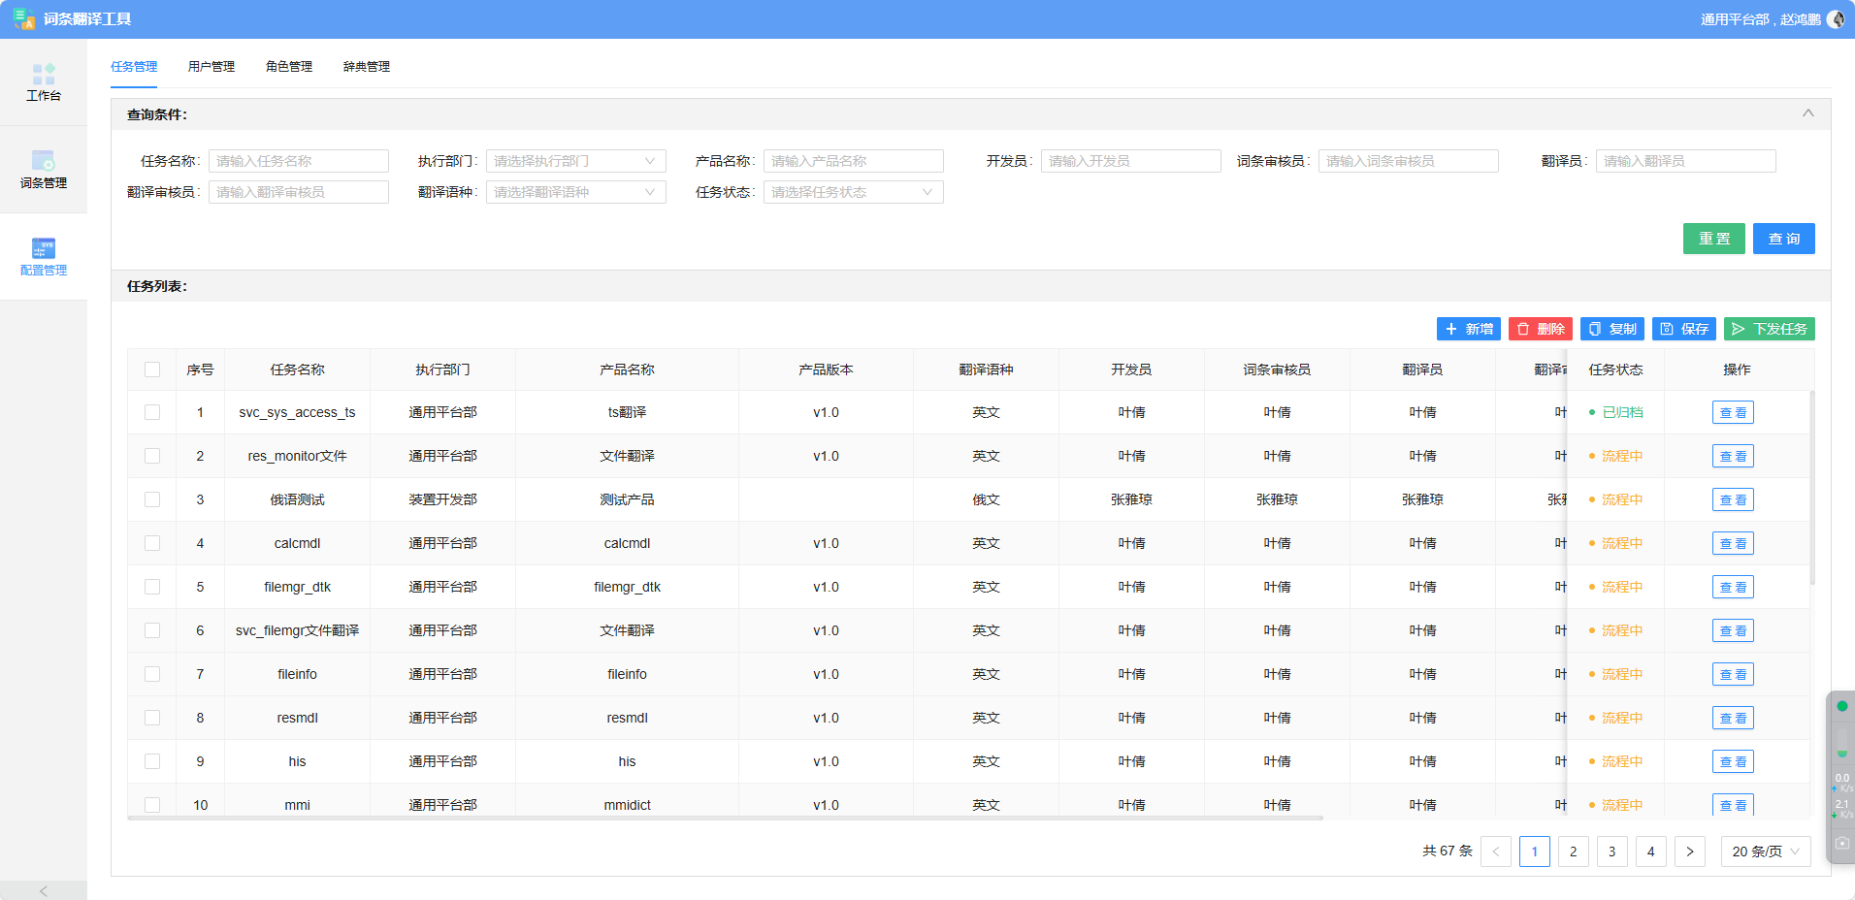
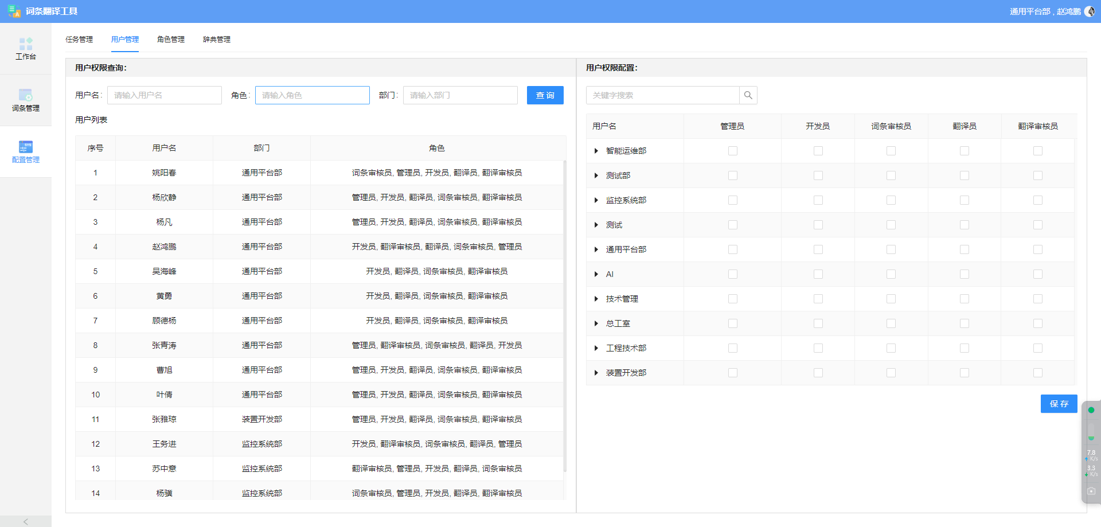
功能--配置管理
配置管理
配置管理可以进行任务的创建以及用户权限分配
Copyright © Sieyuan Electric Co., Ltd. All Rights Reserved. 密级：保密

Slide 20
产品包需求完成度
目前已对产品包的需求完成100%
支持管理多语言词条 —— 支持不同语种翻译 √
支持词条自动翻译 —— 支持预翻译、翻译推荐、手动修改、翻译导入 √
支持对接海外装置 —— 已经支持 √
支持对接新平台 —— 已在新平台英文版中使用 √
Copyright © Sieyuan Electric Co., Ltd. All Rights Reserved. 密级：保密

Slide 21
目 录
1
项目管理
2
质量管理
3
项目迁移计划
4
财务指标
5
技术评审相关内容
6
遗留问题的状态
7
Q&A
Copyright © Sieyuan Electric Co., Ltd. All Rights Reserved. 密级：保密

Slide 22
遗留问题的状态
计划阶段遗留问题：
无
Copyright © Sieyuan Electric Co., Ltd. All Rights Reserved. 密级：保密

Slide 23
目 录
1
项目管理
2
质量管理
3
项目迁移计划
4
财务指标
5
技术评审相关内容
6
遗留问题的状态
7
Q&A
Copyright © Sieyuan Electric Co., Ltd. All Rights Reserved. 密级：保密

Slide 24
Q&A
Q&A
Copyright © Sieyuan Electric Co., Ltd. All Rights Reserved. 密级：保密

Slide 25
谢 谢 ！

